Slide 1
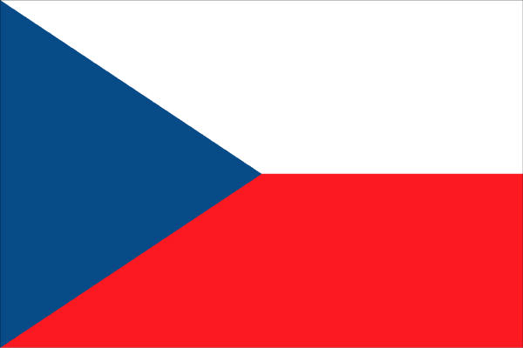
CZ
1. kolo 7.ročník
KVÍZ

Slide 2
1
2
1
2
1
3
4
3
4
5
6
2
3
5
6
7
8
7
8
9
10
4
5
6
9
10
11
12
11
12
13
14
7
8
9
10
13
14
15
16
15
16
11
12
13
14
15
17
18
17
18
19
20
19
20
16
17
18
19
20
21
21
22
21
22
23
24
22
23
24
25
26
27
28
23
24
25
26
25
26
27
28
27
28
1
2
3
4
5
6
7
8
9
10
11
12
13
14
15
16
17
18
19
20
21
22
23
24
25
26
27
28

Slide 3
1. Které řeky protékají Karlovými Vary?
ŘEŠENÍ
Ohře, Teplá, Rolava
ZPĚT

Slide 4
2. Kolik obyvatel má Ostrov?
ŘEŠENÍ
asi 17250
ZPĚT

Slide 5
3. Jak se jmenuje nejvyšší hora Krušných hor?
ŘEŠENÍ
Klínovec
ZPĚT

Slide 6
4. Jak se jmenuje bývalé horní, dnes lázeňské, město, které se nachází v Krušných horách?
ŘEŠENÍ
Jáchymov
ZPĚT

Slide 7
5. Jak se jmenuje divadelní hra, ve které poprvé zazněla česká hymna?
ŘEŠENÍ
Fidlovačka, aneb žádný hněv a žádná rvačka
ZPĚT

Slide 8
6. Vyjmenuj tři největší města ČR?
ŘEŠENÍ
Praha, Brno, Ostrava
ZPĚT

Slide 9
7. Jak se jmenuje největší CHKO Karlovarského kraje?
ŘEŠENÍ
Slavkovský les
ZPĚT

Slide 10
8. Jak se jmenuje gotický hrad a město, které se nachází asi 10 km západně od Karlových Varů?
ŘEŠENÍ
Loket
ZPĚT

Slide 11
9. Kolik horkých minerálních pramenů oficiálně vyvěrá v Karlových Varech?
ŘEŠENÍ
12
ZPĚT

Slide 12
10. Jak se jmenuje český posvátný strom ?
ŘEŠENÍ
Lípa
ZPĚT

Slide 13
11. Jak se jmenoval první knížecí rod v českých dějinách?
ŘEŠENÍ
Přemyslovci
ZPĚT

Slide 14
12. Ve kterém městě se vyrábí nejznámější české pivo Prazdroj?
ŘEŠENÍ
V Plzni
ZPĚT

Slide 15
13. Jaký dopravní prostředek se donedávna vyráběl ve Škodě Ostrov?
ŘEŠENÍ
Trolejbusy
ZPĚT

Slide 16
14. Kteří čtyři čeští sportovci drží v současnosti světové rekordy v lehkoatletických disciplínách?
ŘEŠENÍ
Jarmila Kratochvílová 800m
Jan Železný hod oštěpem
Roman Šebrle desetiboj
Barbora Špotáková hod oštěpem
ZPĚT

Slide 17
15. Který český král udělil městu Ostrov městská práva?
ŘEŠENÍ
Jan Lucemburský
ZPĚT

Slide 18
16. Která pohoří tvoří hranici ČR s Německem?
ŘEŠENÍ
Šumava, Český les, Krušné hory, Jizerské Hory
ZPĚT

Slide 19
17. Jak se jmenuje partnerské město Ostrova v SRN?
ŘEŠENÍ
Rastatt
ZPĚT

Slide 20
18. V kterém roce byla založena naše škola?
ŘEŠENÍ
1926
ZPĚT

Slide 21
19. Jak se jmenuje první historicky doložená osobnost českých dějin a zakladatel prvního státu na našem území?
ŘEŠENÍ
Sámo
ZPĚT

Slide 22
20. Kolik krajů má česká republika ?
ŘEŠENÍ
13
ZPĚT

Slide 23
21. Co se těžilo v Jáchymově v 50.a 60. letech minulého století?
ŘEŠENÍ
Uran
ZPĚT

Slide 24
22. Jak se jmenuje hrad v blízkosti Ostrova, který se v současné době rekonstruuje?
ŘEŠENÍ
Horní hrad
ZPĚT

Slide 25
23. Kdo je autorem hudby české hymny?
ŘEŠENÍ
František Škroup
ZPĚT

Slide 26
24. Jak se jmenují krasové jeskyně nedaleko Berouna?
ŘEŠENÍ
Koněpruské jeskyně
ZPĚT

Slide 27
25. Jak se jmenovaly podle pověsti tři dcery knížete Kroka?
ŘEŠENÍ
Kazi, Teta, Libuše
ZPĚT

Slide 28
26. Jak se jmenuje značka traktorů vyráběných v ČR?
ŘEŠENÍ
Zetor
ZPĚT

Slide 29
27. Jaké kódové označení nesou letadla ČR ?
ŘEŠENÍ
OK
ZPĚT

Slide 30
28. Z kterého města je hokejový klub, který získal v loňské sezóně titul mistra ČR?
ŘEŠENÍ
Z Karlových Varů
ZPĚT

